Slide 1






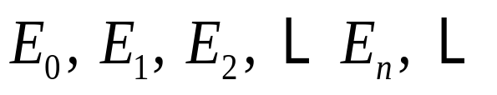
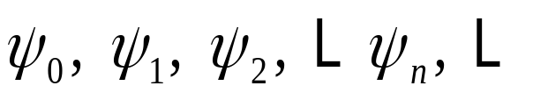
5.4 变分法
前面已经讲过量子力学中用微扰法求解问题的条件是体系哈密顿算符 可分为 和 两部分，而且 的本征值和本征函数是已知的，而 很小。如果这些条件不能满足，微扰法就不能应用。
本节介绍量子力学中求解问题的另一种近似方法——变分法。
设体系哈密顿算符 的本征值由小到大的顺序排列为
相应的本征函数是

Slide 2



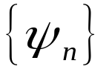
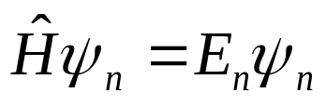


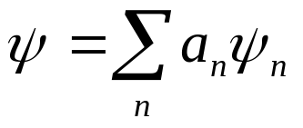

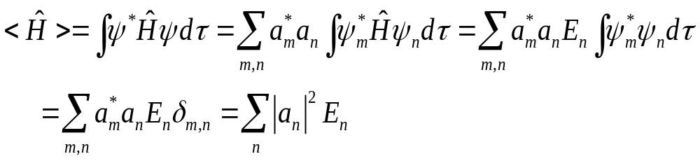
5.4 变分法
是基态能量和基态波函数。为简便起见，我们假定 的本征值 是分立的，本征函数系 组成正交归一系，于是有
（5.4.1）
设任意归一化函数 ，按 展开
（5.4.2）
在 所描写的状态中，体积能量的平均值是
（5.4.3）

Slide 3




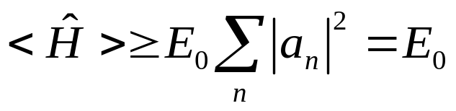







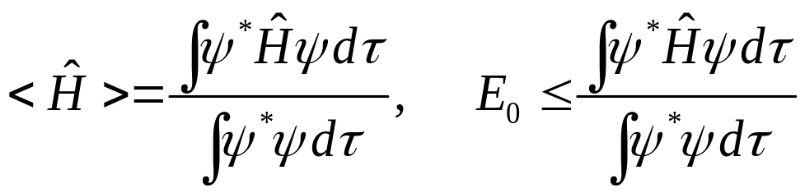
5.4 变分法
由于 是基态能量，所以有 ，在上式中用
代替 ，则
（5.4.4）
这个不等式表明，用任意波函数 算出 的平均值总是大于体系基态能量，而只有当 恰好是体系的基态波函数 时， 的平均值才是基态能量 。
上面讨论中曾经假设 是归一化的，如果 不是归一化的，那么上式应该写为：
（5.4.5）

Slide 4








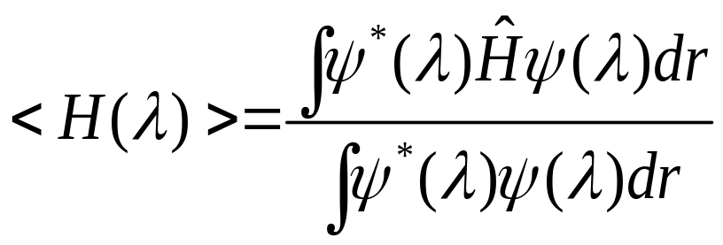
5.4 变分法
这说明，利用任意波函数 算得 的平均值可给出基态能量的上限。如若选择一系列波函数，分别用他们去计算 的平均值，则对应最小的一个值的波函数，最接近真正的基态波函数 ，相应地，对应最小的一个值也最接近真正的基态能量 。利用这种性质，可以提出一种变分法来近似的求出基态能量。
选择一个含变分参量 的尝试波函数 ，用它计算 的平均值
（5.4.6）

Slide 5

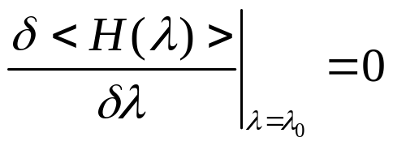





5.4 变分法
然后将 对 变分取极小值
（5.4.7）
将 代入，得出 ，则 就是 的近似值， 就是近似波函数。

